Slide 1
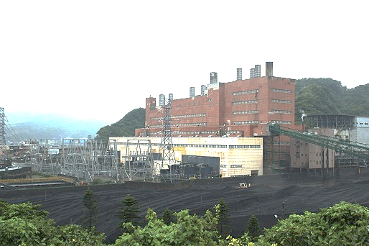
2025還需要一個深澳燃煤電廠？
主婦聯盟環境保護基金會 專員
周于萱

Slide 2
健康的隱形殺手：懸浮微粒

Slide 3
燃煤空污，誰受害？

Slide 4
拒絕污染北北基 守護乾淨空氣
重新檢視深澳燃煤之必要性
立即退回深澳燃煤電廠擴建案！
非核低碳目標不能放棄！

